Slide 1
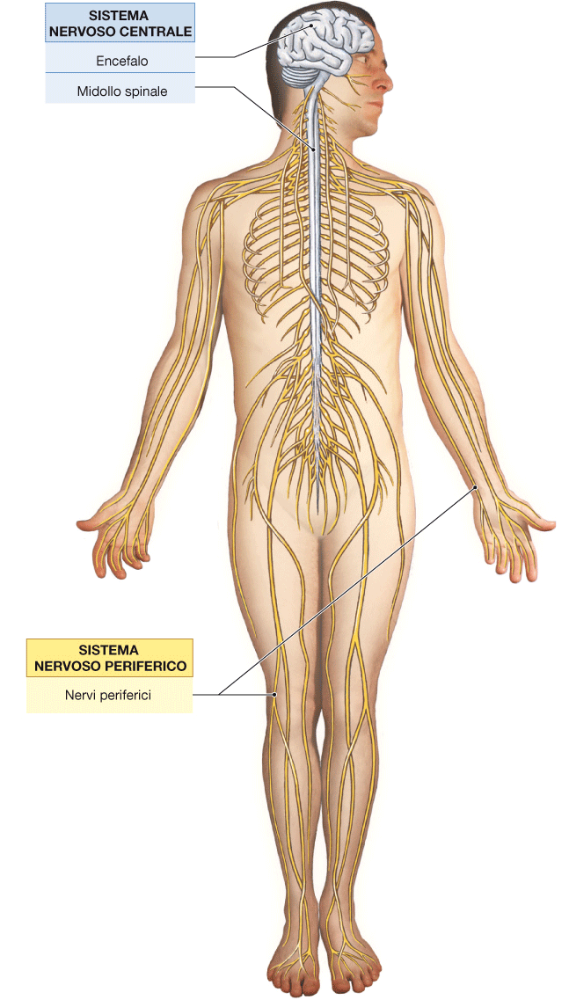
IL SISTEMA NERVOSO

Slide 2
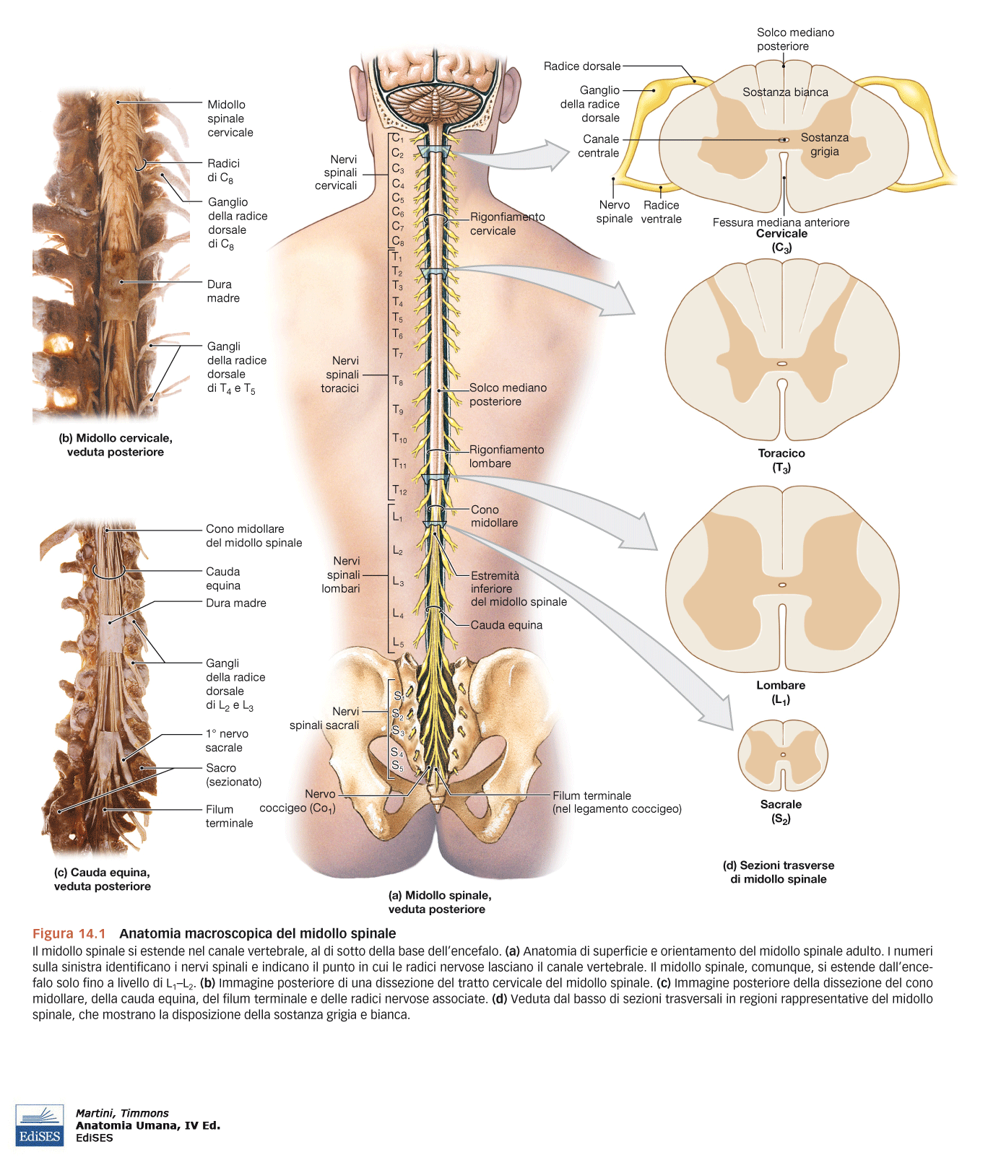
Midollo spinale
-lunghezza: circa 45 cm; (CV -> 71cm) (28g)
-diametro ventro-dorsale: circa 1 cm
-limite superiore (convenzionale): a livello del grande foro occipitale
-limite inferiore: cono midollare, corrisponde al disco intervertebrale tra L1 ed L2 nell'adulto; (margine inferiore di L3 nel neonato)
-2 rigonfiamenti: cervicale e lombo-sacrale per innervazione arti

Slide 3
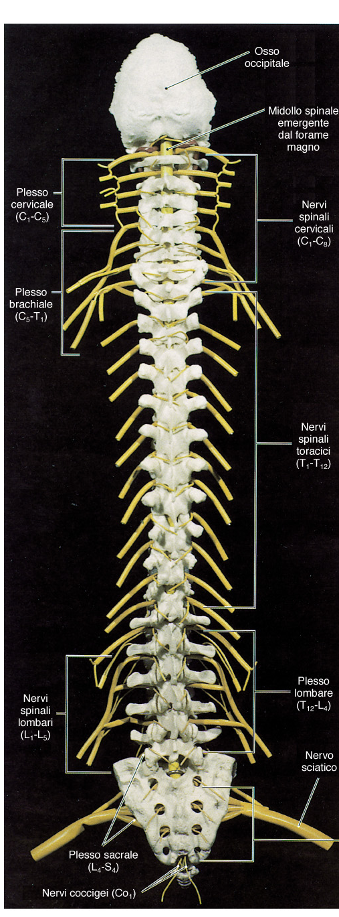
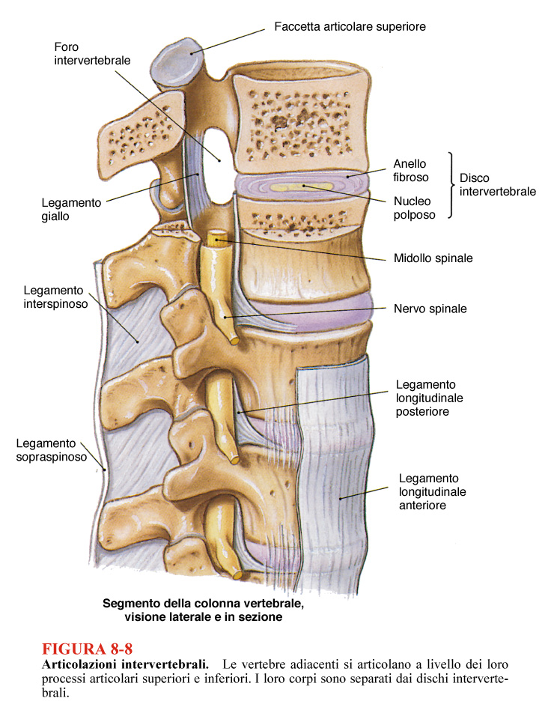
Il midollo è collegato alla periferia/bersagli da 33 paia di nervi spinali.
Ciascun NERVO SPINALE origina dall’unione di 2 RADICI (ANTERIORE E POSTERIORE) ed esce dal CANALE VERTEBRALE attraverso i FORI INTERVERTRALI presenti TRA 2 VERTEBRE CONTIGUE.

Slide 4
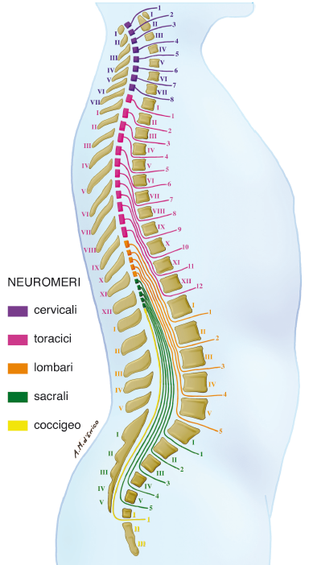
A livello LOMBARE, SACRALE E COCCIGEO i nervi che emergono dal MS non abbandonano la colonna vertebrale allo stesso livello della loro emergenza.
Le radici di questi nervi spinali si piegano verso il basso, allungandosi molto verso il basso, per raggiungere il foro intervertebrale corrispondente→cauda equina

Slide 5
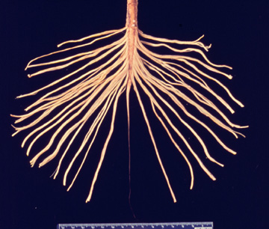
CAUDA EQUINA
Insieme delle radici degli ultimi nervi spinali che devono raggiungere i fori corrispondenti per originare il nervo spinale ed emergere dalla colonna vertebrale.
Queste radici accompagnano il filum terminale e formano la cauda equina.

Slide 6
MENINGI SPINALI
Le meningi sono membrane specializzate che offrono stabilità fisica e protezione dagli urti. Coprono il MS e le radici dei nervi spinali. A livello del forame magno le meningi spinali si proseguono con le meningi encefaliche.
DURA MADRE è la più esterna, robusta e fibrosa. E’ uno strato di tessuto connettivo denso le cui sup sono ricoperte da epitelio pavimentoso.
Dà stabilità al MS grazie alle inserzioni con il forame magno, le vertebre c2 e c3, e il sacro. Si unisce al filamento terminale a formare il legamento coccigeo.
ARACNOIDE è lo strato meningeo intermedio composto da epit pavimentoso semplice.
PIA MADRE è lo strato meningeo più interno. Strettamente adesa al sottostante tessuto nervoso. Al suo interno scorrono i vasi sanguigni che irrorano il MS.

Slide 7
SPAZI MENINGEI
Tra la DURA MADRE e le pareti del canale vertebrale c’è lo spazio epidurale che contiene tessuto connettivo, vasi sanguigni e tessuto adiposo.
Tra la DURA MADRE e l’aracnoide esiste solo nei preparati anatomici (ma non nel vivente) uno spazio subdurale.
Tra l’ARACNOIDE e la PIA MADRE esiste uno spazio subaracnoideo ripieno di liquido cerebrospinale.
Il LCS nello spazio sub-aracnoideo scorre tra fibre elastiche e collagene.
Il LCS è un agente protettivo e un mezzo di diffusione per sostanze nutritizie e metaboliti.

Slide 8
Struttura interna del MS:
Il solco mediano posteriore e la fessura mediana anteriore dividono il MS in due metà uguali e simmetriche (dx e sn) e si estendono lungo tutto il MS (dal bulbo al cono midollare)
In sezione trasversa si riconoscono la sostanza grigia che occupa la parte interna dell’organo e la sostanza bianca che occupa la periferia.
All’interno della sostanza grigia decorre il canale centrale per tutta la lunghezza del MS.
Il diametro e la conformazione del MS lungo la sua lunghezza cambiano a seconda delle regioni anatomiche.

Slide 9
RADICI dei NERVI SPINALI
destro
sinistro
Nervi spinali: 33 per lato (destro e sinistro)
Ogni nervo spinale ha 2 radici per lato:
radice anteriore o ventrale
radice posteriore o dorsale
La radice dorsale è associata ad un ganglio composto da pirenofori di neuroni sensitivi (afferenti).
DORSALE=SENSITIVA=AFFERENTE
La radice ventrale non ha il ganglio perché è costituta da assoni dei neuroni motori (efferenti).
VENTRALE=MOTORIA=EFFERENTE
In posizione distale rispetto al ganglio, le fibre sensitive e motorie si riuniscono in un unico nervo, che per questa ragione viene detto nervo misto.

Slide 10
ORGANIZZAZIONE DELLA SOSTANZA GRIGIA
I nuclei sensitivi e motori possono essere somatici o viscerali.
I nuclei più interni sono sempre viscerali
I nuclei più esterni sono sempre somatici
Nel MS la sostanza grigia ha una conformazione ad H.
Posteriore
o
Dorsale
Ganglio della radice dorsale
(tra T1 e L2)
Anteriore
o
Ventrale

Slide 11
ORGANIZZAZIONE DELLA SOSTANZA GRIGIA
Posizione dei NUCLEI MOTORI nella sostanza grigia:
Es ARTO SUPERIORE
I nuclei dei nervi diretti verso i muscoli scheletrici di strutture più prossimali (es tronco e spalla) sono localizzati in posizione più mediale rispetto ai nuclei dei nervi di strutture più distali (es mano).
Nuclei
Motori
somatici

Slide 12
ORGANIZZAZIONE REGIONALE DEI FASCI
Posizione dei fasci sensitivi nella sostanza bianca (colonne posteriori):
le fibre che entrano nel MS più in basso (es arto inferiore) sono in posizione più mediana rispetto alle fibre che entrano più in alto (es tronco e arto sup).
mediale
distale

Slide 13
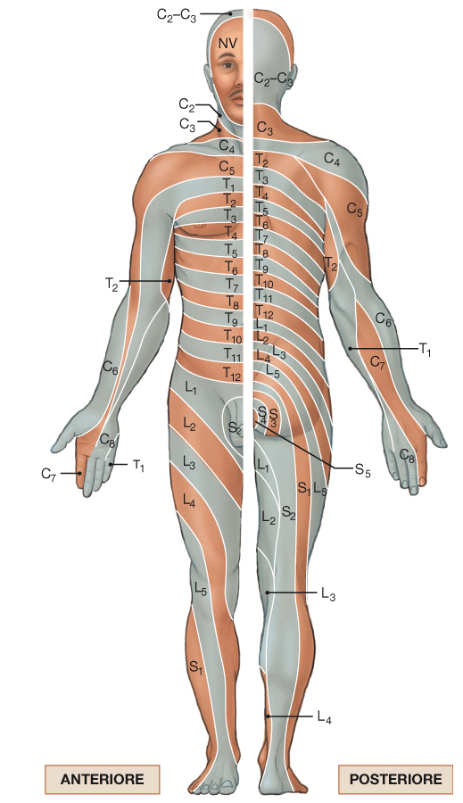
DERMATOMERI
Ogni paio di nervi spinali controlla una specifica regione della superficie cutanea (dermatomero).
Clinicamente importanti:
La perdita di sensibilità in un particolare distretto cutaneo riflette un danno ad uno specifico nervo spinale

Slide 14
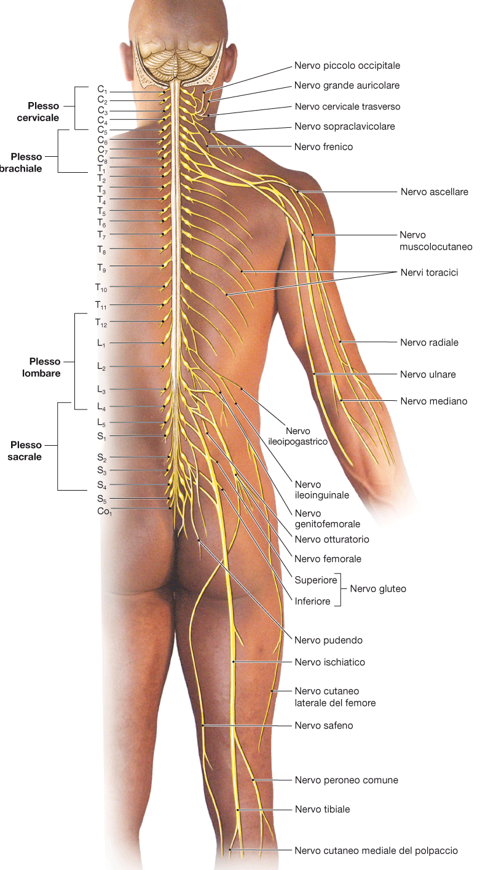
NERVI PERIFERICI E PLESSI NERVOSI
Da ricordare:
Plesso cervicale
Plesso brachiale
Plesso lombare
Plesso sacrale

Slide 15
Distribuzione periferica dei nervi spinali

Slide 16
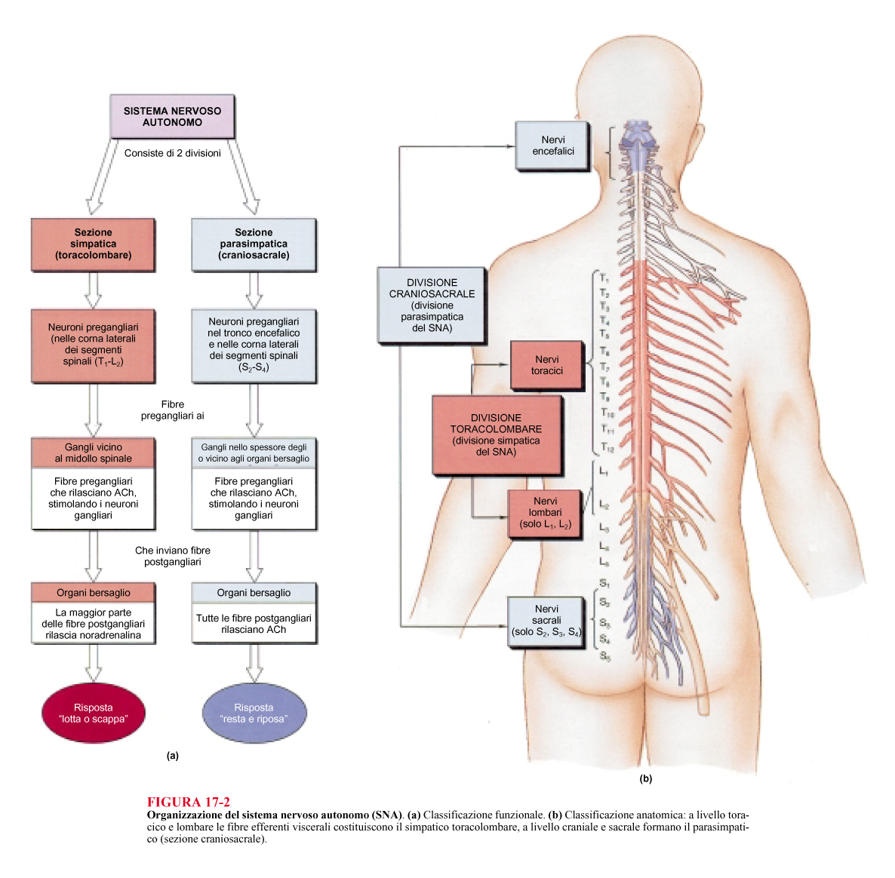
Sistema nervoso autonomo

Slide 17
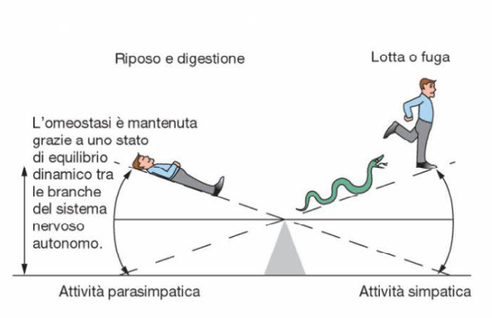

Slide 18
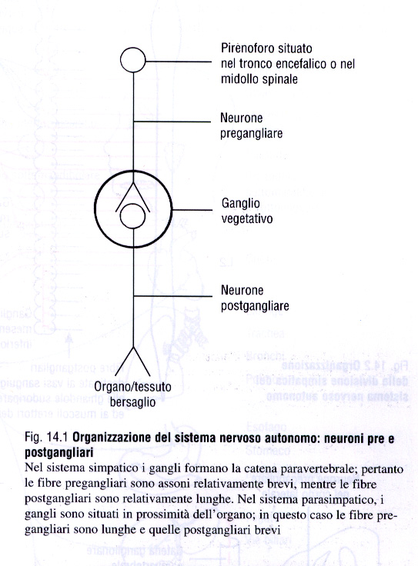
Organizzazione del sistema nervoso autonomo

Slide 19
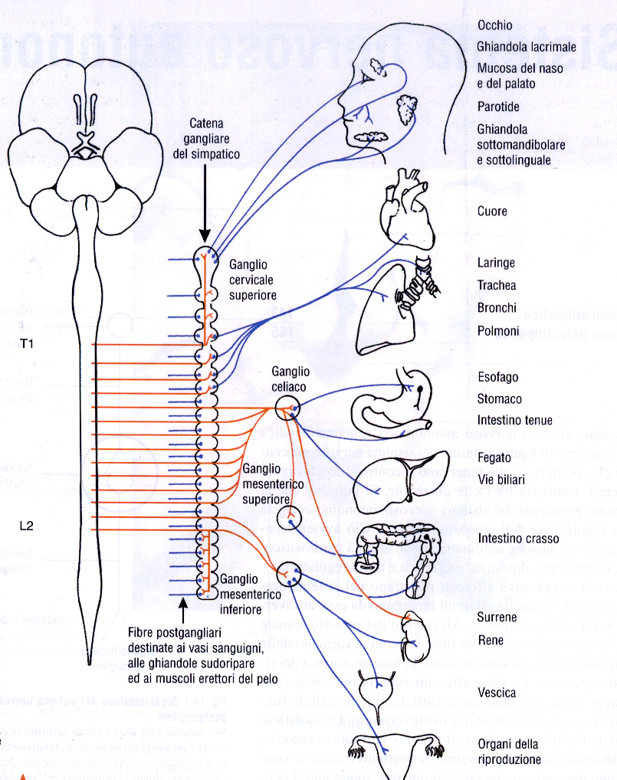
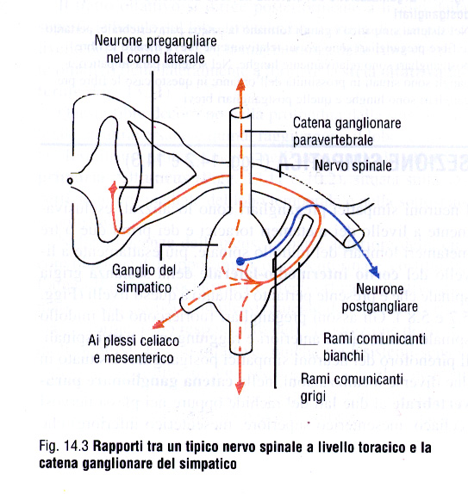
Sistema nervoso simpatico (divisione toracolombare)
Paravertebrali o laterali
Gangli collaterali o prevertebrali

Slide 20
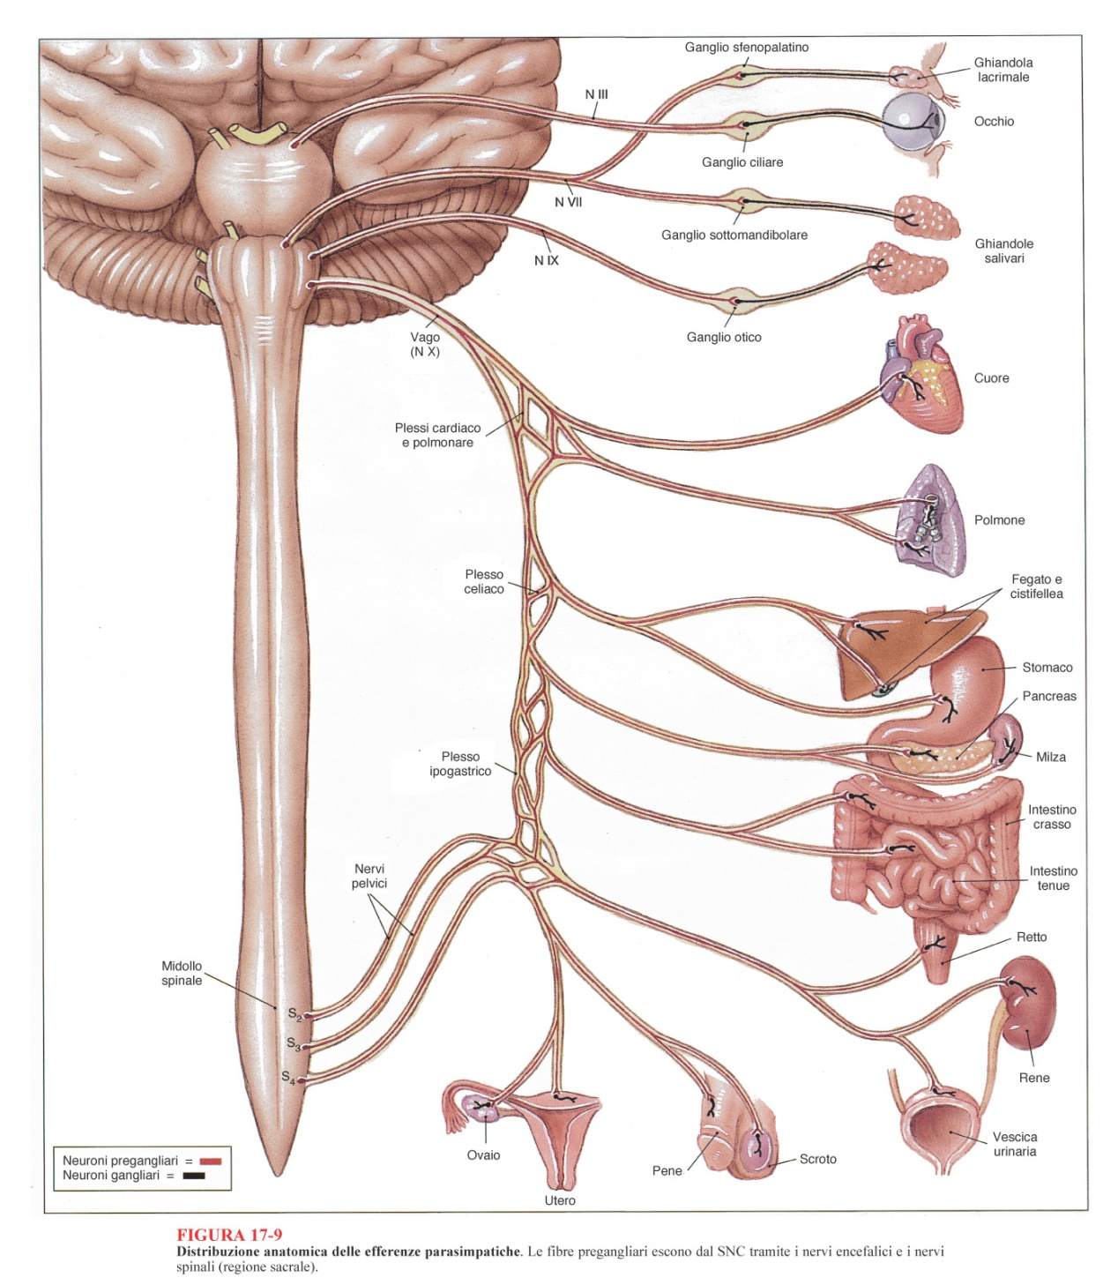
Sistema nervoso parasimpatico (divisione craniosacrale)

